Slide 1
A korszak főbb eszmeáramlatainak (liberalizmus, nacionalizmus, konzervativizmus és szocializmus) jellemzői források alapján.
A legfontosabb állam- és alkotmányjogi fogalmak (pl. alkotmány, parlament, képviseleti rendszer, szavazati jog, hatalommegosztás).
Történelem 24. tétel

Slide 2
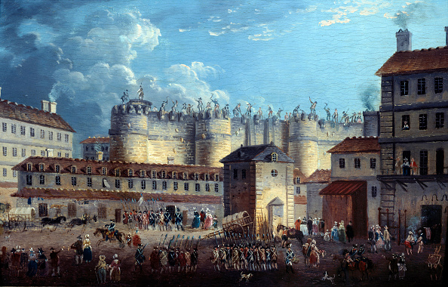
Előzmények
A XIX. században létrejött eszmerendszerek a felvilágosodásra vezethetők vissza. Ezeket aztán később a francia forradalom és az ipari forradalom is előrébb lendítette.

Slide 3
Liberalizmus
Az liberalizmus (szabadság-elvűség) az alkotmányos berendezkedést és a polgári szabadságjogokat összefoglaló eszmerendszer. Képviselői a liberálisok.
Főbb alapvető értékei:
Polgári szabadságjogok (sajtó-, vallás-, gyülekezési-, szólásszabadság)
Alkotmányos polgári rendszer
Korlátozás nélküli szabad verseny
Parlamentarizmus, népképviselet

Slide 4

Nacionalizmus
A szó eredete a náció = nemzet szóból ered. Főleg a bécsi kongresszuson megszületett Szent Szövetségre válaszul született meg. Fő eleme a vallási és társadalmi különbségeken átívelő nemzeti érzés. Az összetartozás kifejezéséhez gyakran szimbólumokat használ, például zászlót és címert. Legfőbb célja a nemzetállam megalkotása.

Slide 5
Konzervativizmus
Mint sok másik eszmét, ezt is a francia forradalom indította útjára. A forradalmi terror, vallásellenesség, régi értékek lerombolása miatt elutasították a forradalmi változtatások szükségességét. Ehelyett a hagyományokra építést és a fokozatos fejlődést tűzte ki célul, valamint támogatta az alkotmányosság eszméjét és a liberalizmus alternatívájává vált.

Slide 6
Szocializmus
A munkásosztály életkörülményei (nyomor, alkoholizmus) sok emberben részvétet váltott ki és emlékeztett, hogy hova vezethet egy nagyobb társadalmi robbanás. A probléma megoldását az egyén és magántulajdon visszaszorításában látták és előtérbe helyezték volna a közösséget. Ennek a gondolkodásmódnak a neve szocializmus és ezen eszmék vallói a szocialisták. Később több ága is kialakult.

